Slide 1

Clasificador de riesgo para contactos estrechos de Covid-19
Carla Arévalo, Oliver Gibson y Carolina Grillo

Slide 2
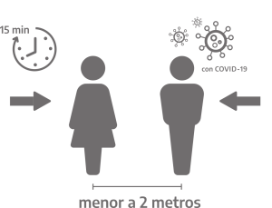
¿Qué es un contacto estrecho (CE) ?
Toda persona que haya permanecido a una distancia menor a 2 metros con un caso confirmado o sospechoso de Covid-19 (hasta resultado de hisopado) mientras presentaba síntomas o durante las 48 horas previas a su inicio, por al menos 15 minutos y sin haber utilizado las medidas de protección adecuadas.

Slide 3
Contact tracing: una estrategia a la hora de controlar el contagio de Covid-19
Objetivo: Prevenir la transmisión de Covid-19 mediante la pronta identificación y aislamiento de CEs de pacientes recientemente diagnosticados.

Slide 4
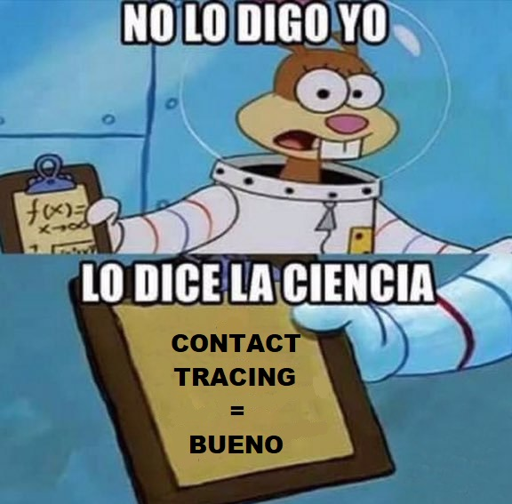
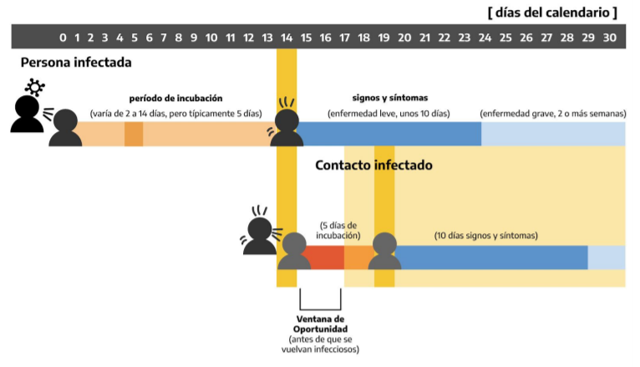
Contact tracing: una estrategia a la hora de controlar el contagio de Covid-19
Identificación, aislamiento y seguimiento durante 14 días de CEs debido al riesgo de haberse contagiado de Covid-19 y ser posibles generadores de nuevos CEs.

Slide 5
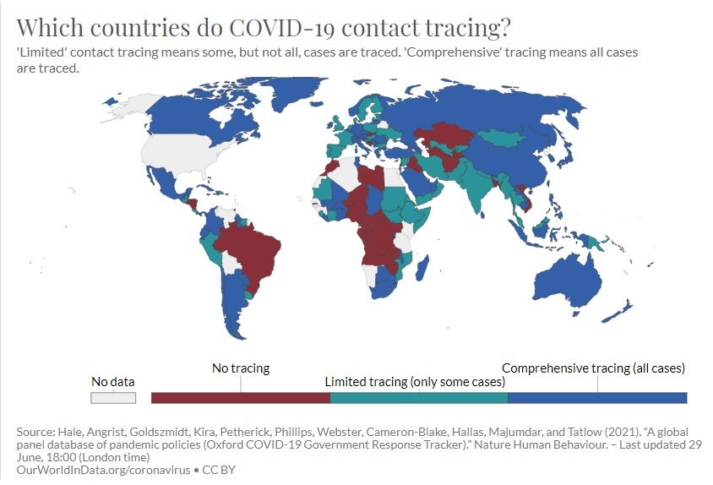
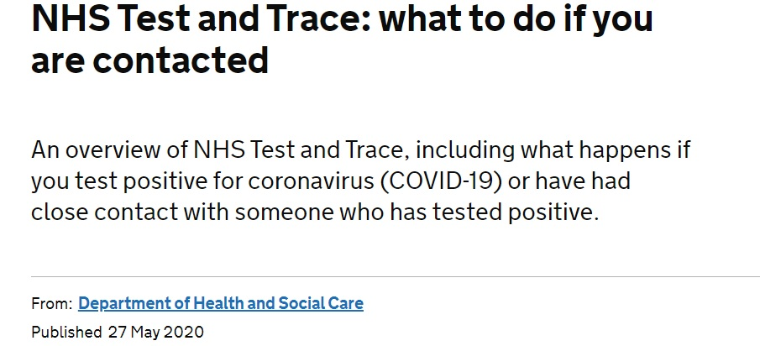
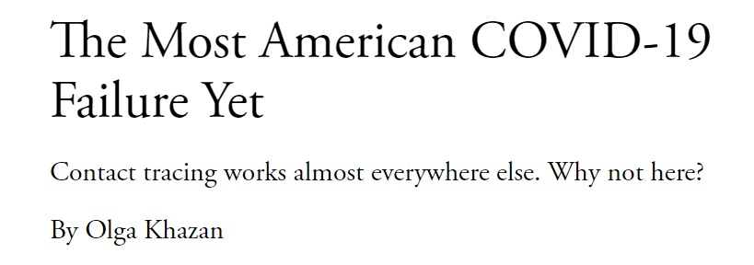
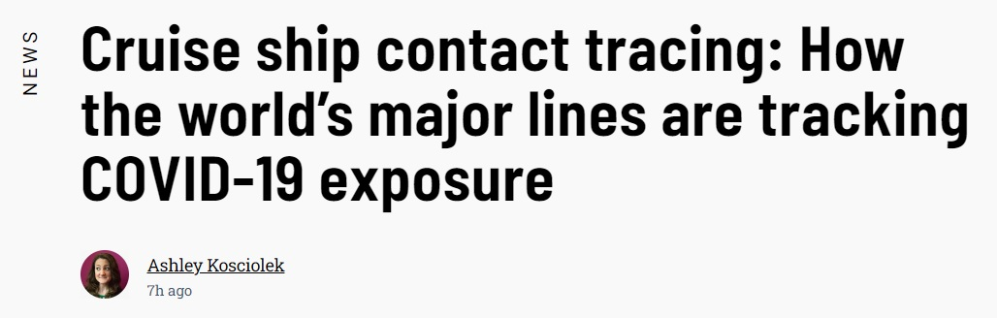
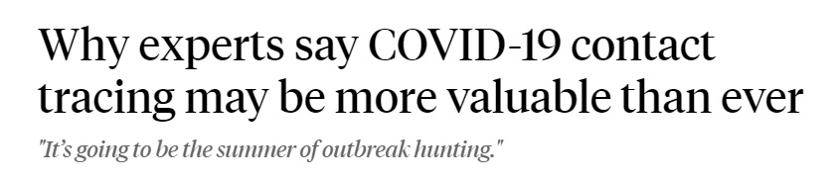

Slide 6
PBA: un ejemplo de adopción de estrategias de contact tracing de
casos de Covid-19
Desarrollo de una plataforma digital integrada que permite:
Identificar de forma precoz y sencilla CEs.
Registrar sus seguimientos.
Interoperar con otras plataformas de uso municipal para dar aviso en tiempo real de CEs que se vuelven casos sospechosos o con necesidad de asistencia.

Slide 7
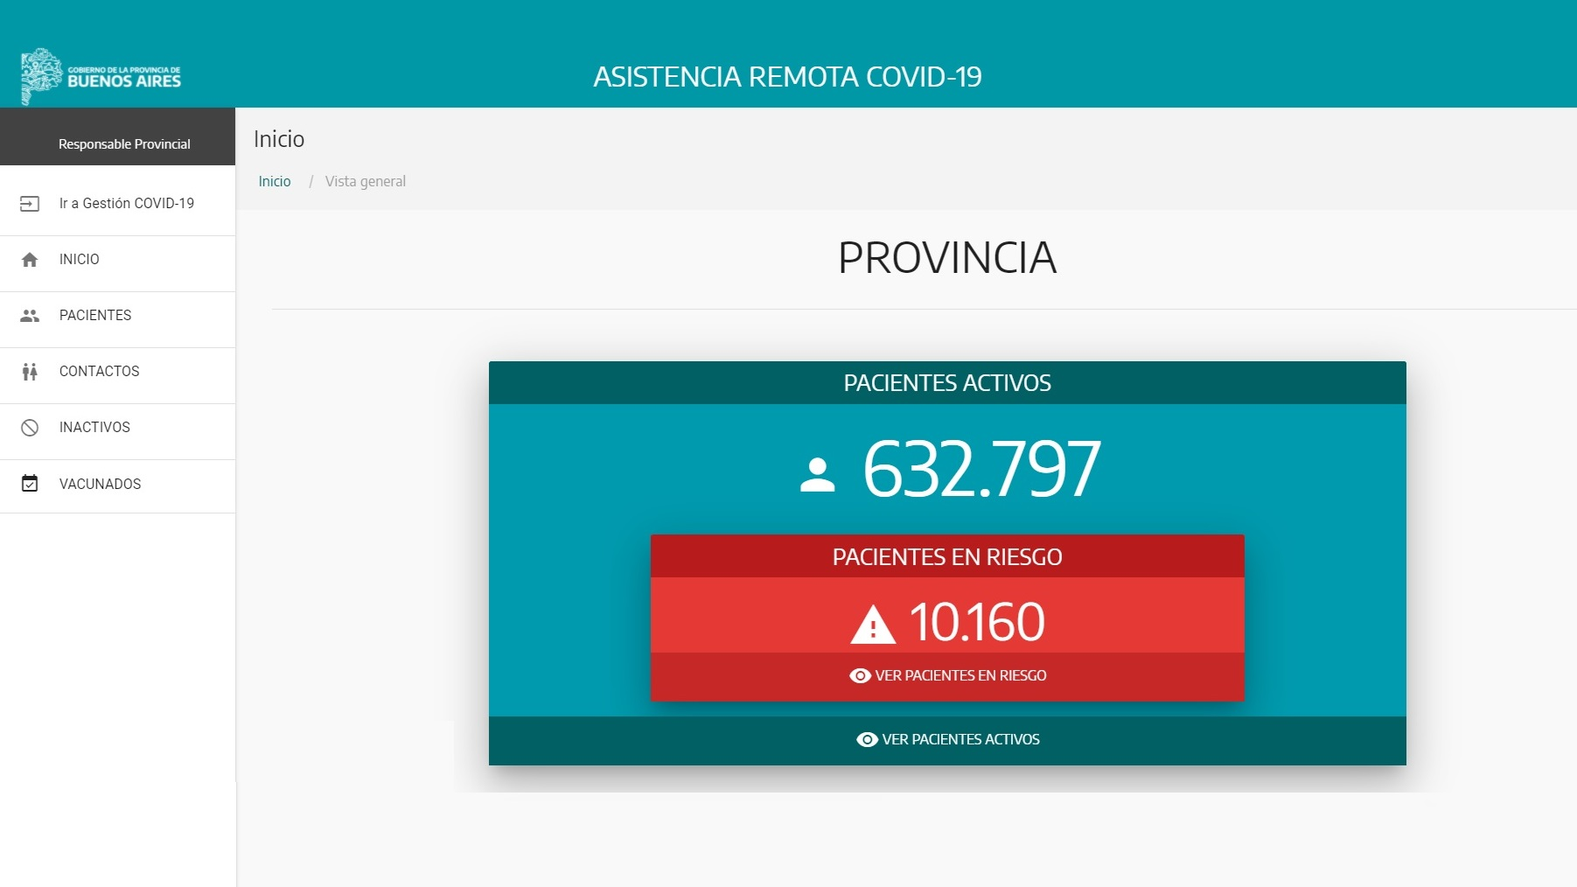
Notes:
Si finalmente dejamos esta captura de pantalla sería para explicar que hay 3 clasificaciones y una planilla para cada una de ellas: de pacientes, contactos e inactivos. Y que cada persona que ingresa al sistema tiene un circuito en el que va pasando entre planillas

Slide 8
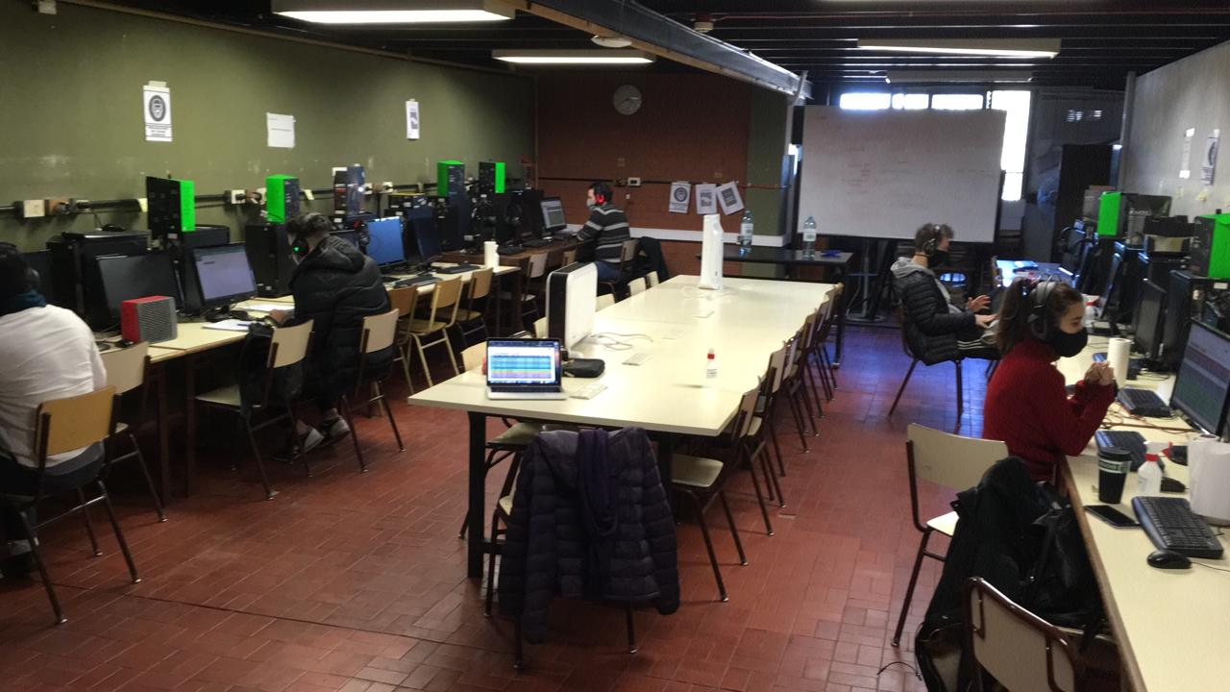
Caso de estudio: CeTeC FCEN (UBA)
Opera desde fines de Julio del 2020.
Brinda servicios de Telemedicina para los Municipios de Tigre y Vicente López (Zona Norte del Gran Buenos Aires)

Slide 9
Objetivos
Desarrollar un clasificador de riesgo de contagio para CEs de casos positivos de Covid-19.
Establecer qué aspectos de la metodología implementada en el CeTeC FCEN resultan determinantes para la buena detección y seguimiento de estos casos y qué cosas podrían ser mejoradas.

Slide 10
Preparación de los datasets
Vicente López
Tigre
Una única planilla de cálculo exportada de Asistencia lista para procesar.
Casi sin observaciones para los CEs.
Se exportaron 258 planillas diarias de Asistencia y se mergearon todas obteniendo sólo una, con el cuidado de eliminar datos repetidos.
Gran cantidad de observaciones para los CEs.

Slide 11
Preparación de los datasets
En ambos casos, las planillas poseían un listado de sospechosos, otro de CEs y otro de inactivos que registraron los municipios junto al CeTeC del 1/1/2021 hasta el 31/5/2021.
Armado de un DF para cada municipio:
(CEs ⋂ Sospechoso) ⋃ (Inactivos ⋂ CEs)
Filtrado de los datos: se conservaron aquellas filas que tenían observaciones completas y resultado del test.

Slide 12
Preparación de los datasets: observaciones del caso
Las observaciones son reportes breves que realizan los operadores del CeTeC cada vez que realizan un seguimiento a los CEs.
¿Cómo es el aislamiento?
¿Qué comorbilidades posee el CE si las tuviera?
¿Qué relación existe entre el CE y el caso positivo?
¿Cómo fue el contacto?

Slide 13
Dataset final
Debido a la falta de comentarios en Vicente López, nos quedamos sólo con el de Tigre para trabajar.
Features: número de documento, edad, aislamiento, observaciones sobre el caso del CE.
Label: resultado del hisopado.

Slide 14
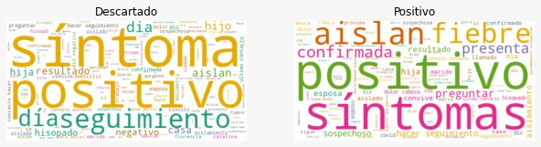
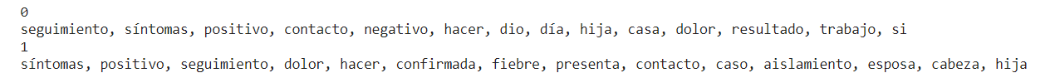
Análisis de WordCloud para las observaciones de CEs
Notes:
Se realizó para determinar palabras frecuentes en las observaciones, haciendo un filtrado de stopwords. Se eliminaron palabras que se repetían mucho o que por conocimiento de la temática no serían útiles en el análisis.
Respecto a los positivos las palabras síntomas y positivo aparecen como las dos palabras más frecuentes en sus observaciones porque, lógicamente, son personas que manifiestan una aparición de

Slide 15
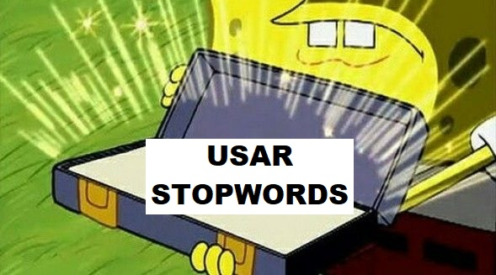
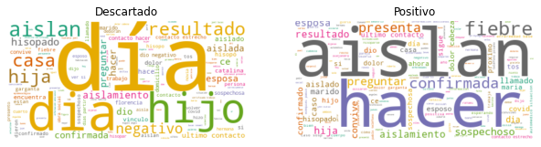
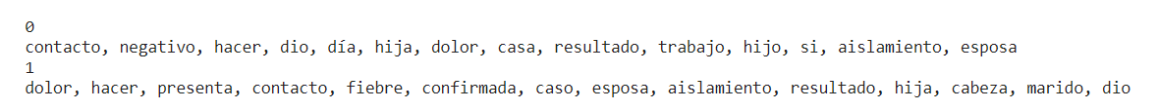
Análisis de WordCloud para las observaciones de CEs
Agregando stopwords
Notes:
Aclarar que alta no es de ellos, es el alta de su vínculo
Se realizó para determinar palabras frecuentes en las observaciones, haciendo un filtrado de stopwords. Se eliminaron palabras que se repetían mucho o que por conocimiento de la temática no serían útiles en el análisis.
Respecto a los positivos las palabras síntomas y positivo aparecen como las dos palabras más frecuentes en sus observaciones porque, lógicamente, son personas que manifiestan una aparición de

Slide 16
Modelado
 | Naive Bayes (Obs) | Reg. Log. + K folds (Edad + Aisl. + Obs) | Reg. Log. + K folds + K best + OneHotEncoding (Edad + Aisl. + Obs) | SVM (kernel lineal) (Obs + Aisl.)
score | 0.65 | 0.63 | 0.64 | 0.74
Notes:
Dejamos lo de SVM, y no estamos convencides

Slide 17
Conclusiones: modelo
Se obtuvo un predictor medianamente aceptable, con un score de 0.65.
Podría ser mejorado profundizado el análisis de las observaciones, de modo de obtener probabilidades más representativas en cada uno de los casos.
Agregar posibles features que no pudimos relevar como: vacunados, tipo de contacto (conviviente, laboral, familiar, etc), acceso a medicina privada, nivel educativo, acceso a la información y antecedentes de covid, entre otros.
Notes:
Decir: probando otros algoritmos de Sentimental Análisis, en esto de profundizarlo….

Slide 18
Conclusiones: adquisición de datos
Con los fines de poder hacer este tipo de análisis y generar una herramienta de clasificación de CEs, surge la necesidad de recortar el dataset original lo menos posible.
Rigurosidad en la adquisición de datos y continua confirmación sobre información de los CEs: FUC y medidas de aislamiento.
Ausencia de carga de resultados de hisopados de CEs en el sistema de Asistencia perjudica al modelado pues contamos con muchos menos datos que los que podríamos tener.
Preguntas: ¿podría ser inferible un análisis semejante a todos los municipios de PBA? ¿Y en todo el país? ¿Puede ser aplicable?
Notes:
A partir de este trabajo y de la gran cantidad de gente que luego de ser CE resulta Covid positiva podemos reafirmar lo necesario que es realizar búsquedas de CEs de casos confirmados o sospechosos de Covid-19.

Slide 19
¡Gracias por su atención!

